Slide 1

第二章
初识Spark

Slide 2


01 大数据开发总体架构
目 录
02 什么是Spark
03 Spark主要组件
04 Spark运行时架构
05 Spark集群搭建与测试
06 Spark应用程序的提交
07 Spark Shell的使用

Slide 3
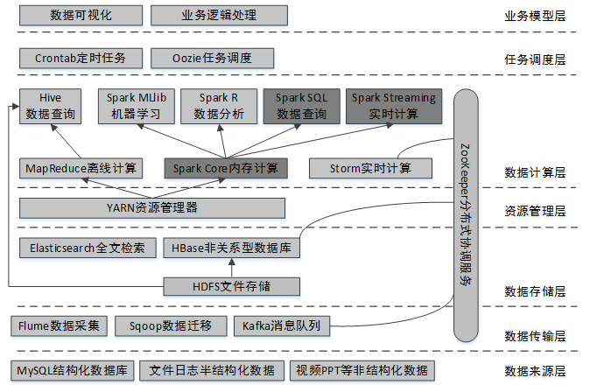
大数据开发总体架构
大数据开发的总体架构图：

Slide 4
什么是Spark
Apache Spark是一个快速通用的集群计算系统，是一种与Hadoop相似的开源集群计算环境，但是Spark在某些工作负载方面表现得更加优越。它提供了Java、Scala、Python和R的高级API，以及一个支持通用的执行图计算的优化引擎。它还支持一组丰富的高级工具，包括使用SQL进行结构化数据处理的Spark SQL、用于机器学习的MLlib、用于图处理的GraphX，以及用于实时流处理的Spark Streaming。

Slide 5
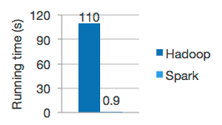
什么是Spark
Spark的主要特点：
1、快速
与MapReduce相比，Spark可以支持包括Map和Reduce在内的更多操作，这些操作相互连接形成一个有向无环图（Directed Acyclic Graph，简称DAG），各个操作的中间数据则会被保存在内存中。因此处理速度比MapReduce更加快。Spark通过使用先进的DAG调度器、查询优化器和物理执行引擎，从而能够高性能的实现批处理和流数据处理。

Slide 6
什么是Spark
2、易用
Spark可以使用Java、Scala、Python、R和SQL快速编写应用程序。
Spark提供了超过80个高级算子（关于算子，在第3章将详细讲解），使用这些算子可以轻松构建并行应用程序，并且可以从Scala、Python、R和SQL的Shell中交互式地使用它们。
3、通用
Spark拥有一系列库，包括SQL和DataFrame、用于机器学习的MLlib、用于图计算的GraphX、用于实时计算的Spark Streaming。可以在同一个应用程序中无缝地组合这些库。
4、到处运行
Spark可以使用独立集群模式运行（使用自带的独立资源调度器，称为Standalone模式），也可以运行在Amazon EC2、Hadoop YARN、Mesos（Apache下的一个开源分布式资源管理框架）、Kubernetes之上，并且可以访问HDFS、Cassandra、HBase、Hive等数百个数据源中的数据。

Slide 7
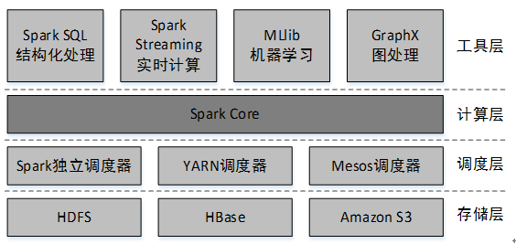
Spark主要组件
Spark是由多个组件构成的软件栈，Spark 的核心（Spark Core）是一个对由很多计算任务组成的、运行在多个工作机器或者一个计算集群上的应用进行调度、分发以及监控的计算引擎。

Slide 8
Spark运行时架构
Spark有多种运行模式，可以运行在一台机器上，称为本地（单机）模式；也可以以YARN或Mesos作为底层资源调度系统以分布式的方式在集群中运行，称为Spark On YARN模式；还可以使用Spark自带的资源调度系统，称为Spark Standalone模式。
本地模式通过多线程模拟分布式计算，通常用于对应用程序的简单测试。本地模式在提交应用程序后，将会在本地生成一个名为“SparkSubmit”的进程，该进程既负责程序的提交又负责任务的分配、执行和监控等。

Slide 9
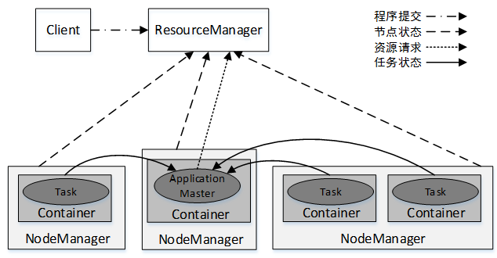
YARN集群架构
在学习Spark集群架构之前，先需要了解YARN集群的架构。YARN集群总体上是经典的主/从（Master/Slave）架构，主要由ResourceManager、NodeManager、ApplicationMaster和Container等几个组件构成。

Slide 10
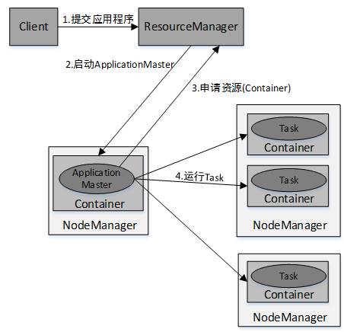
YARN集群架构
YARN集群中应用程序的执行流程：

Slide 11
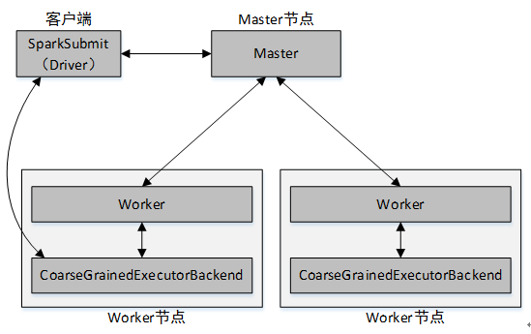
Spark Standalone架构
Spark Standalone模式为经典的Master/Slave架构，资源调度是Spark自己实现的。在Standalone模式中，根据应用程序提交的方式不同，Driver（主控进程）在集群中的位置也有所不同。应用程序的提交方式主要有两种：client和cluster，默认是client。
当提交方式为client时，运行架构：

Slide 12
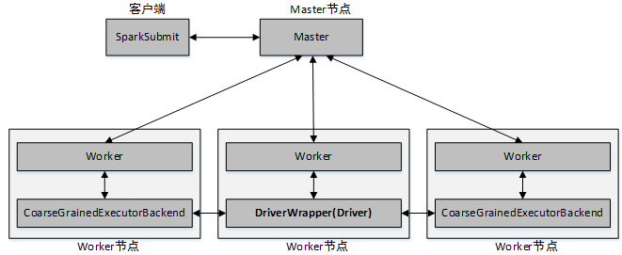
Spark Standalone架构
当提交方式为cluster时，运行架构：

Slide 13
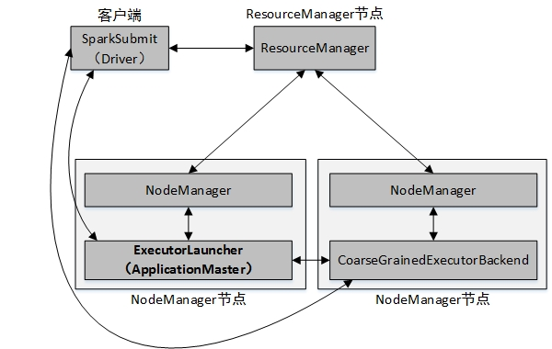
Spark On YARN架构
Spark On YARN模式，遵循YARN的官方规范，YARN只负责资源的管理和调度，运行哪种应用程序由用户自己实现，因此可能在YARN上同时运行MapReduce程序和Spark程序，YARN很好的对每一个程序实现了资源的隔离。这使得Spark与MapReduce可以运行于同一个集群中，共享集群存储资源与计算资源。Spark On YARN模式与Standalone模式一样，也分为client和cluster两种提交方式。
client提交方式架构：

Slide 14
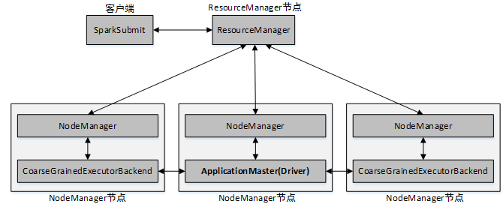
Spark On YARN架构
cluster提交方式架构：

Slide 15
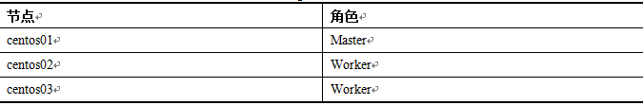
Spark Standalone集群搭建
Spark Standalone模式的搭建需要在集群的每个节点都安装Spark，集群角色分配如表：
1、下载解压安装包
访问Spark官网http://spark.apache.org/downloads.html下载预编译的Spark安装包，选择Spark版本为2.4.0，包类型为“Pre-built for Apache Hadoop 2.7 and later”（Hadoop2.7及之后版本的预编译版本）。
$ tar -zxvf spark-2.4.0-bin-hadoop2.7.tgz -C /opt/modules/

Slide 16
Spark Standalone集群搭建
2、修改配置文件
修改slaves文件：
$ cp slaves.template slaves
$ vi slaves
改为以下内容：
centos02
Centos03
修改spark-env.sh文件：
$ cp spark-env.sh.template spark-env.sh
$ vi spark-env.sh
改为以下内容：
export JAVA_HOME=/opt/modules/jdk1.8.0_144
export SPARK_MASTER_HOST=centos01
export SPARK_MASTER_PORT=7077
3、拷贝安装文件到其他节点
$ scp -r /opt/modules/spark-2.4.0-bin-hadoop2.7/ hadoop@centos02:/opt/modules/
$ scp -r /opt/modules/spark-2.4.0-bin-hadoop2.7/ hadoop@centos03:/opt/modules/

Slide 17
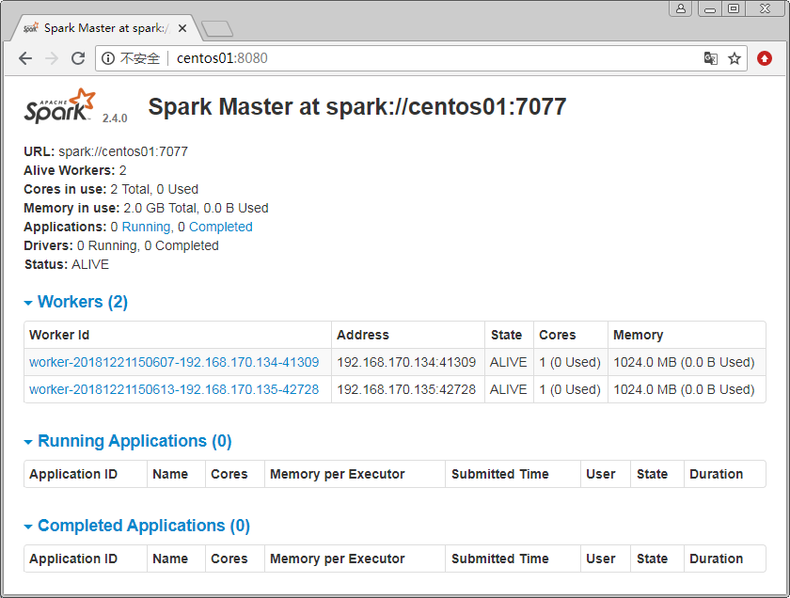
Spark Standalone集群搭建
4、启动Spark集群
在主节点（centos01）执行，启动Spark集群：
$ sbin/start-all.sh
使用jps查看启动进程，三个节点的进程分别为：Maser、Worker、Worker说明启动成功。
访问网址http://centos01:8080，查看Spark的WebUI：

Slide 18
Spark 应用程序提交
Spark提供了一个客户端应用程序提交工具spark-submit，使用该工具可以将编写好的Spark应用程序提交到Spark集群：
$ bin/spark-submit [options] <app jar> [app options]
options：表示传递给spark-submit的控制参数；
app jar：表示提交的程序jar包（或Python脚本文件）所在位置；
app options：表示jar程序需要传递的参数，例如main()方法中需要传递的参数。
例如，在Standalone模式下，将Spark自带的求圆周率的程序提交到集群：
$ bin/spark-submit \
--master spark://centos01:7077 \
--class org.apache.spark.examples.SparkPi \
./examples/jars/spark-examples_2.11-2.4.0.jar

Slide 19
Spark 应用程序提交
--master参数指定了Master节点的连接地址。该参数根据不同的Spark集群模式，其取值也有所不同：
取值 | 描述
spark://host:port | Standalone模式下的Master节点的连接地址，默认端口为7077
yarn | 连接到YARN集群。若YARN中没有指定ResourceManager的启动地址，则需要在ResourceManager所在的节点上进行应用程序的提交，否则将因找不到ResourceManager而提交失败
local | 运行本地模式，使用1个CPU核心
local[N] | 运行本地模式，使用N个CPU核心。例如，local[2]表示使用2个CPU核心运行程序
local[*] | 运行本地模式，尽可能使用最多的CPU核心

Slide 20
Spark 应用程序提交
spark-submit还提供了一些控制资源使用和运行时环境的参数：
参数 | 描述
--master | Master节点的连接地址。取值为spark://host:port、mesos://host:port、yarn、k8s://https://host:port或local (默认为 local[*])
--deploy-mode | 提交方式。取值为“client”或“cluster”。“client”表示在本地客户端启动Driver程序，“cluster”表示在集群内部的工作节点上启动Driver程序。默认为“client”
--class | 应用程序的主类（Java或Scala程序）
--name | 应用程序名称，会在Spark Web UI中显示
--jars | 应用依赖的第三方的jar包列表，以逗号分隔
--files | 需要放到应用工作目录中的文件列表，以逗号分隔。此参数一般用来放需要分发到各节点的数据文件
--conf | 设置任意的SparkConf配置属性。格式为“属性名=属性值”
--properties-file | 加载外部包含键值对的属性文件。如果不指定，默认将读取Spark安装目录下的conf/spark-defaults.conf文件中的配置
--driver-memory | Driver进程使用的内存量。例如“512M”或“1G”，单位不区分大小写。默认为1024M
--executor-memory | 每个Executor进程所使用的内存量。例如“512M”或“1G”，单位不区分大小写。默认为1G
--driver-cores | Driver进程使用的CPU核心数，仅在集群模式中使用。默认为1
--executor-cores | 每个Executor进程所使用的CPU核心数，默认为1
--num-executors | Executor进程数量，默认为2。如果开启动态分配，则初始Executor的数量至少是此参数配置的数量。需要注意的是，此参数仅在Spark On YARN模式中使用

Slide 21
Spark 应用程序提交
例如，在Standalone模式下，将Spark自带的求圆周率的程序提交到集群，并且设置Driver进程使用内存为512M，每个Executor进程使用内存为1G，每个Executor进程所使用的CPU核心数为2，提交方式为cluster（即Driver进程运行在集群的工作节点中），执行命令：
$ bin/spark-submit \
--master spark://centos01:7077 \
--deploy-mode cluster \
--class org.apache.spark.examples.SparkPi \
--driver-memory 512m \
--executor-memory 1g \
--executor-cores 2 \
./examples/jars/spark-examples_2.11-2.4.0.jar

Slide 22
Spark Shell使用
Spark带有交互式的Shell，可在Spark Shell中直接编写Spark任务，然后提交到集群与分布式数据进行交互，并且可以立即查看输出结果。
1、Spark Standalone模式
启动Spark Shell终端：
$ bin/spark-shell --master spark://centos01:7077
启动完成后，访问Spark WebUI http://centos01:8080/查看运行的Spark应用程序：
退出Spark Shell：
scala>:quit
2、Spark On YARN模式
Spark On YARN模式下Spark Shell的启动与Standalone模式所不同的是：--master的参数值为yarn。例如以下启动命令：
$ bin/spark-shell --master yarn

Slide 23
谢谢！

